Slide 1
UNIVERSITE DE BISKRA
Faculté des Sciences et de la Technologie
Département de génie Mécanique
Normalisation en Métallurgie
Préparer par:
M. ATHMANI Moussa
Groupe:
3^{ième} Licence Métallurgie

Slide 2
Qu’est ce qu’un brevet?
Un brevet est un droit exclusif accordé sur une invention.
un brevet est un droit exclusif sur un produit ou un procédé qui constitue en général une nouvelle façon de faire quelque chose ou apporte une nouvelle solution technique à un problème.
Pour obtenir un brevet, il faut divulguer au public les informations techniques concernant l’invention dans une demande de brevet.
Les brevets visent à encourager et à protéger les particuliers en permettant la reconnaissance de leur créativité et en leur assurant une récompense matérielle pour leurs inventions.

Slide 3
Le titulaire du brevet peut autoriser des tiers à exploiter l’invention à des conditions convenues d’un commun accord ou leur concéder une licence à cet effet.
Il peut aussi vendre son droit sur l’invention à un tiers, qui devient alors le nouveau titulaire du brevet.
À l’expiration du brevet, la protection prend fin et l’invention tombe dans le domaine public, c’est à dire qu’elle peut être librement exploitée par des tiers sans porter atteinte au brevet.

Slide 4
Le titulaire d’un brevet a le droit de décider qui peut, et qui ne peut pas, utiliser l’invention brevetée pendant la durée de la protection. En d’autres termes, la protection par brevet signifie que l’invention ne peut être réalisée, utilisée, distribuée ou vendue à des fins commerciales par des tiers sans le consentement du titulaire du brevet.
Pour être brevetable, une invention doit répondre à trois critères :
l'invention doit être nouvelle, c'est-à-dire que rien d'identique n'a jamais été accessible à la connaissance du public. Elle ne doit pas non plus correspondre au contenu d'un brevet qui aurait été déposé mais non encore publié ;
l'invention doit impliquer une activité inventive, c'est-à-dire qu'elle ne peut pas découler de manière évidente de l'état de la technique, pour un homme du métier ;
l'invention doit être susceptible d'une application industrielle, c'est-à-dire qu'elle peut être utilisée ou fabriquée dans tout genre d'industrie. Ce critère diffère en fonction des pays.

Slide 5
La protection est conférée pour une durée limitée, en général 20 ans à compter de la date de dépôt de la demande.
Un brevet est un droit territorial. En règle générale, les droits exclusifs ne sont applicables que dans la région ou le pays dans lequel une demande a été déposée et un brevet octroyé, conformément à la législation de cette région ou de ce pays.

Slide 6
Pour faciliter la recherche, les brevets sont classé selon un système de classification défini. Un système de classification est un système de codes qui regroupe les inventions selon la domaine technique.
Classification internationale des brevets (CIB) de 1971, est un système hiérarchique de symboles indépendants de la langue pour le classement des brevets et des modèles d’utilité selon les différents domaines technologiques auxquels ils appartiennent.
US Patent Classification System (USPC) L'USPC est un système pour l'organisation de tous les documents de brevets américains et plusieurs autres documents techniques basés sur une matière commune. Le système contient 450 classes et 150 000 sous-classes.
Classification coopérative des brevets (CPC) La Classification coopérative des brevets (CPC) est une extension de la Classification internationale de brevets (CIB)

Slide 7
Actuellement, il n’existe pas de “brevet mondial” ou de “brevet international” ayant une portée universelle. Un brevet confère un droit territorial. En règle générale, une demande de brevet doit être déposée, et un brevet délivré et appliqué, dans chaque pays où vous cherchez à obtenir une protection par brevet pour votre invention, conformément à la législation du pays en question. Par conséquent, l’une des façons d’obtenir des brevets pour plusieurs pays est de déposer une demande de brevet nationale auprès de chaque office national des brevets concerné. Dans certaines régions, les offices de brevets régionaux, par exemple the l’Office européen des brevets (OEB) et l’Organisation régionale africaine de la propriété intellectuelle (ARIPO), acceptent les demandes de brevet régionales, ou délivrent des brevets. Ceux ci ont le même effet que les demandes déposées ou que les brevets délivrés dans les États membres de cette région. Ainsi, dans certaines régions, il est possible d’obtenir un brevet régional délivré par un office régional des brevets, et qui est valide dans la totalité ou dans certains de ses États membres.

Slide 8
Démarches à accomplir en vue d’obtenir une protection par brevet?
pour obtenir un brevet il faut déposer une demande de brevet.
formulaire spécifique à remplir.
La demande de brevet doit généralement contenir
le titre de l’invention,
l’indication du domaine technique dont celle ci relève;
une description détaillée de l’invention (dessins, plans ou graphiques,

Slide 9
l‘Institut National Algérien de la Propriété Industrielle (INAPI)
Placé sous la tutelle du Ministère de l’Industrie et des Mines, l‘Institut National Algérien de la Propriété Industrielle (INAPI) a été érigé en établissement public à caractère industriel et commercial (EPIC) par Décret Exécutif n° 98-69 du 21 Février 1998 dans le cadre de la restructuration de l’INAPI mère (Institut Algérien de Normalisation et de Propriété Industriel).
'INAPI est tenue de réaliser deux missions principales:
- Missions au profit de l’état (service public): mettre en oeuvre la politique nationale de propriété industrielle.
- Missions en faveur des opérateurs économiques et chercheurs dont :
l’examen, l’enregistrement et la protection des droits moraux (marques, dessins, modèles et appellations d’origines et Brevets d’invention);
Faciliter l’accès aux informations techniques et mettre à la disposition du public toute documentation et information en rapport avec son domaine de compétence;
Promouvoir, développer et renforcer la capacité inventive et innovatrice par des mesures d’incitation matérielles et morales.

Slide 10
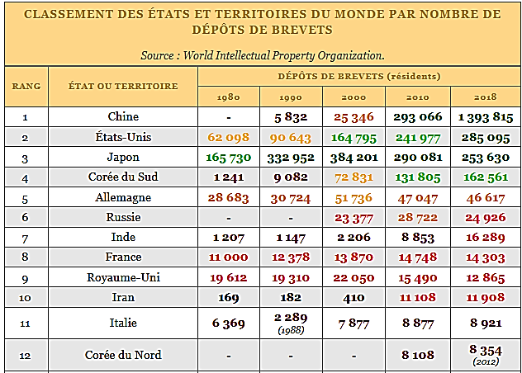

Slide 11
